Slide 1
110學年度興隆國小 501班親會
導師:蔡念均

Slide 2
班親會流程
處室報告
老師教學經歷
學習評量方式
老師的班級經營理念
老師的授課方式
親師討論

Slide 3
處室報告

Slide 4
老師學經歷
姓名:蔡念均
學歷:
國立台灣藝術大學-廣播電視學系
國立台北教育大學-台文所(休學中)
經歷:
桃園平鎮區宋屋國小-高年級導師(4年) 中年級導師(2年)

Slide 5
學習評量方式
定期評量50%+平時成績50%
小考5%
作業20%
學習態度、平時表現 25%

Slide 6
班級經營理念
培養獨立的精神
能尊重與包容不同的人事物
能夠自律(延遲享受)
以鼓勵、讚美來激發孩子自動向上學習意願
建立良好親師、師生及生生溝通管道
平安健康的長大

Slide 7
孩子的認知發展

Slide 8
老師的授課方式-學習共同體
佐藤學

Slide 9
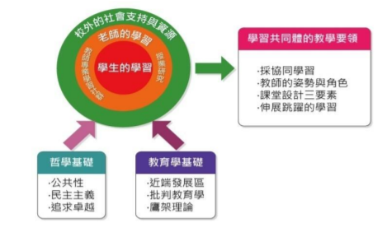
何謂學習共同體
學習共同體（Learning Community）不只是一種教學方法，而是一種教育願景
學共的主要目標，是透過引導的教育方式，讓孩子參與學習，在探索的學習方式，培養孩子的「思考」「學習」等能力
學習共同體下的教學是要翻轉過去以教師為中心的「講述法」，改採以學生為中心的「協同學習」

Slide 10
學習共同體下的教學方式
座位
流程
每節課的「課堂設計有三要素」：
1.「導入 該學科課題並舖陳相關知識概念」的「活動學習」（約 15 分鐘）
2.接著是「採異 質及男女各半，四人為一組」的「協同學習」（約 10 分鐘，可依需要調整時間次數）
3.最後則是「發表、聆聽與挑戰難度較高活用的伸展跳躍」的「反思與分享」

Slide 11
棉花糖實驗-延遲享受

Slide 13
班親會結束 謝謝大家

